Slide 1
2021년 단국대학교 공과대학 및 공학교육인증 프로그램 소개
2021.02.23
공학교육혁신센터

Slide 2
목차
1. 단국대학교 소개
2. 공과대학 조직도 및 공과대학 소개
3. 공학교육인증 제도
4. 단국대학교 공학인증 프로그램
5. 공학교육혁신센터 소개
6. 학생 포트폴리오 소개
7. 프로그램별 PD교수 소개

Slide 3
1. 단국대학교 소개
1947년 11월 해방 후,
최초의 민족사학으로 개교
창학 정신: 구국, 자주, 자립
교시: 진리, 봉사
교육목표: 민족애를 바탕으로 인류 사회에 공헌하는 전문인의 양성

Slide 4
2. 공과대학 조직도
공과대학장
공과대 교학행정팀
공학교육혁신센터
학부 및 학과
연구분과 위원회
전자전기공학부
고분자공학전공
파이버융합소재공학전공
토목환경공학과
기계공학과
화학공학과
건축공학과
건축학과
행정팀(인증/사업)
전문프로그램
건축공학 전문
기계공학 전문
고분자공학 전문
소프트웨어학 전문
전자전기공학 전문
컴퓨터공학 전문
토목공학 전문
파이버융합소재 전문
화학공학 전문

Slide 5
2. 공과대학 소개
공과대학의 교육목표
인간존중의 정신을 갖는 공학인 양성
창의력과 리더쉽을 갖춘 공학인 양성
산업현장의 문제를 해결할 수 있는 실용적 능력을 갖춘 공학인 양성
공과대학 인증관련 졸업생 현황
(‘20 기준)
2017년 | 2018년 | 2019년 | 2020년
757명 | 737명 | 623명 | 858명
공과대학 인증관련 재학생 현황
(‘20. 2학기 기준)
1학년 | 2학년 | 3학년 | 4학년
559명 | 666명 | 767명 | 952명

Slide 6
2. 공과대학 소개
공과대학 연혁
1961.12 | 2부 대학 학칙변경 인가 학부 신설 : 이공학부 학과 신설 : 화학공업학과, 수학과
1967.02 | 종합대학교 승격인가 대학 : 3개 대학 17학과, 정원 390명 승인 공과대학 : 화학공학과, 건축공학과, 전기공학과, 기계공학과, 요업공학과 대학원 석사과정 증원, 박사과정 신설 : 화학공학과
2001.01 | 건축공학과 : 공과대학에서 건축대학으로 편제 조정
2011.04 | 1학부 : 전자전기공학부 9학과 : 기계공학과, 고분자시스템공학과, 파이버시스템공학과, 소프트웨어학과 응용컴퓨터공학과, 화학공학과, 토목환경공학과, 건축공학과 (모바일커뮤니케이션공학과) 8개 프로그램 공학교육 본인증 획득: 토목공학, 기계공학, 화학공학, 고분자공학, 파이버시스템공학, 전자전기공학, 건축공학, 컴퓨터공학
2012.03 | 공과대학 모바일커뮤니케이션공학과는 국제학부로 편제 변경
2013.09 | 9개 인증 프로그램 (소프트웨어학 전문 프로그램 추가)
2016.03 | 2016학번 신입생 부터 단일인증 프로그램
2018.03 | 공과대학 응용컴퓨터공학과, 소프트웨어학과는 SW융합대학으로 편제 변경
2020.03 | 건축대학 건축학과, 건축공학과는 공과대학으로 편제 변경

Slide 7
3. 공학교육인증 제도
공학교육인증이란?
한국공학교육인증원(ABEEK)으로 부터 인증을 받은
공학 프로그램을 이수한 졸업생이 실제 공학 현장에서
투입될 수는 준비가 되어있음을 보증하는 제도
인증평가기관: 한국공학교육인증원(ABEEK)

Slide 8
3. 공학교육인증 제도
공학교육의 품질 인증제도
공학실무를 담당할 준비가 되어 있음을 보장
산업체의 요구 만족 및 공학교육의 국제적 동등성 확보
출처: 한국공학교육인증원

Slide 9
3. 공학교육인증 제도 : 국제 혜택
졸업 시에 해외 취업에 유리한 국가
2007년 6월, 국제적 공학교육인증 협의체인 워싱턴어코드(Washington Accord) 정회원에 가입됨에 따라 ABEEK 인증 졸업생은 정회원국 사이에서 법적, 사회적 모든 영역에서 다른 회원국의 졸업생과 동등한 자격을 가짐
미국, 캐나다, 아일랜드, 뉴질랜드, 영국, 호주, 홍콩, 남아프리카공화국, 일본,
싱가포르, 대만, 터키, 말레이시아, 러시아, 인도, 스리랑카, 중국, 파키스탄, 페루
총 20개국
- 공학인증 회원국 -

Slide 10
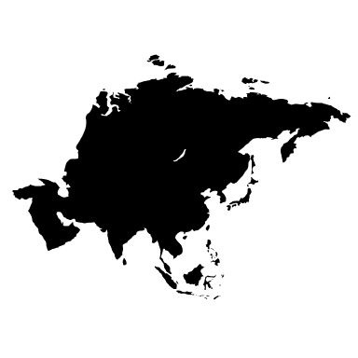
3. 공학교육인증 제도 : 국제 혜택
공학교육인증을 이수한 조정현씨
국제공학교육인증 졸업생은 워싱턴코어드 정회원인 호주 공학사와 동일하게 인정받아 해외 취업에 성공!
K대 신소재공학부를 졸업하고 호주에서 공학인증프로그램 이수 혜택으로 영주권을 받아 취업을 하게 되었다.
출처: 한국공학교육인증원 http://www.abeek.or.kr/

Slide 11
3. 공학교육인증 제도 : 국내 혜택
산업체 채용 연계 : 서류전형 우대 및 가산점 등 부여
* 공학교육인증 안내 소책자 참조
Ahnlab | 삼성전자 | Ericsson-LG | 삼성그룹 | NHN | KT | SK 커뮤니케이션즈
서류전형 우대 | 서류전형 우대 | 서류전형 10%가점부여 | 서류전형 우대 | 서류전형 우대 | 서류전형 우대 | 서류전형 우대
LG전자 | SK하이닉스 | 서울시 메트로9호선 | 신세계건설/ 신세계아이앤씨 | SK텔레콤 | SK C&C | 비트컴퓨터
서류전형 우대 입사지원서표기 | 서류전형 우대 입사지원서표기 | 서류전형 우대 | 서류전형 가점 부여 | 서류전형 우대 | 서류전형 우대 입사지원서표기 | 면접전형 10%가점부여
*동국제강그룹 | 현대제철 | 현대중공업그룹 | 현대모비스 | *KCC그룹 | *한솔그룹 | 만도
서류전형 우대 입사지원서표기 | 입사지원서 자기소개서란 공학교육인증 이수여부 체크 | 서류전형 가산점부여 | 입사지원서 표기 | 서류전형 우대 입사지원서표기 | 서류전형 우대 입사지원서표기 | 서류전형 우대 입사지원서표기

Slide 12
3. 공학교육인증 제도 : 국내 혜택
산업체 채용 연계 : 서류전형 우대 및 가산점 등 부여
벤처기업협회 | 온세텔레콤 | 인크루트 | 서울반도체/서울옵토디바이스 | 몬티스타텔레콤 | *인성정보 및 계열사 | ㈜ 한독
공학인증제도 홍보 및 확산 | 서류전형 우대 입사지원서표기 | 인증이수여부 입사지원서표기 | 서류전형 우대 | 서류전형 10%가점부여 | 서류전형 10%가점부여 | 서류전형 우대 입사지원서표기
SK실트론 | OCI | 주성엔지니어링 | 휴맥스 | 콤텍시스템 | 콤텍정보통신 | 다산네트웍스
서류전형 우대 입사지원서표기 | 인증이수 여부 입사지원서표기 | 서류전형 우대 입사지원서표기 | 서류전형 우대 입사지원서표기 | 서류전형 우대 입사지원서표기 | 서류전형 우대 입사지원서표기 | 서류전형 우대 입사지원서표기
핸디소프트 | 퓨쳐시스템 | 옴니시스템 | 한국플랜트 산업협회 | 캐리어 | 오텍 | 한국터치스크린
서류전형 우대 입사지원서표기 | 서류전형 우대 입사지원서표기 | 서류전형 우대 입사지원서표기 | 플랜트전문가과정지원자 중 공학인증수료자 가점부여 | 서류전형 우대 입사지원서표기 | 서류전형 우대 입사지원서표기 | 서류전형 우대 입사지원서표기

Slide 13
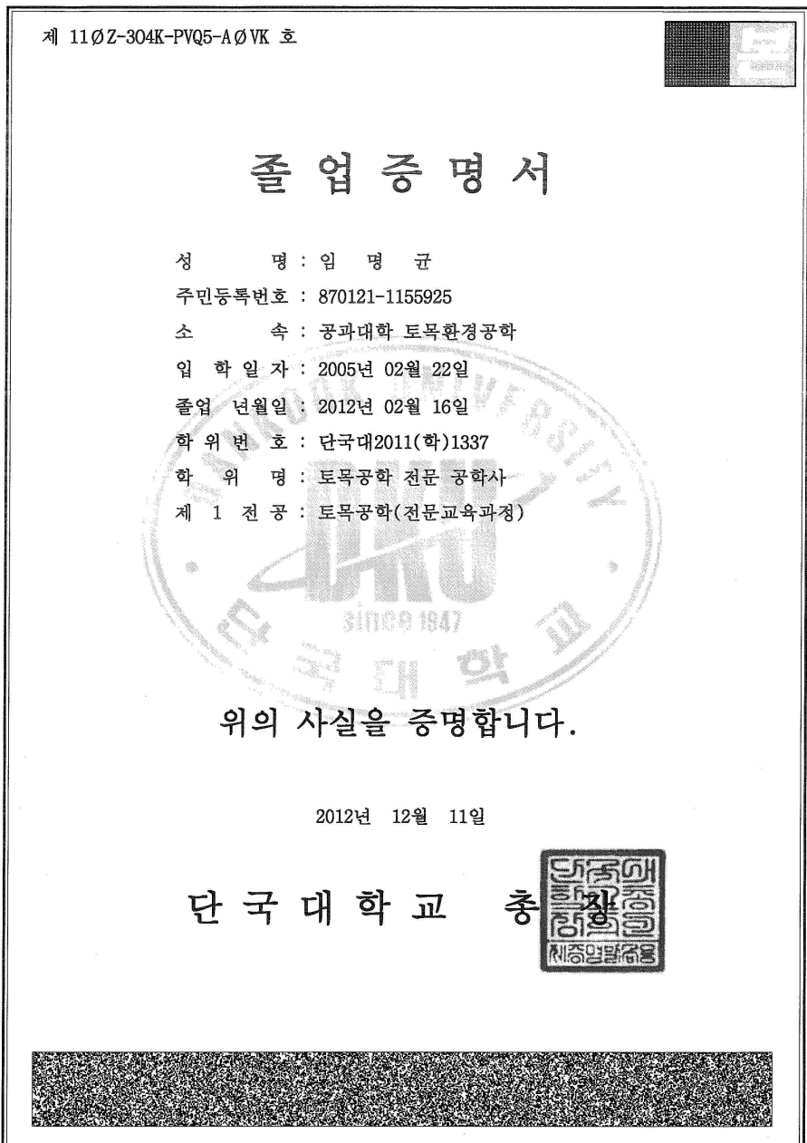
4. 단국대학교 공학인증 프로그램
졸업증명서:공학인증 학사
2016년 입학생 부터는 단일 인증 프로그램
5.1 학칙 시행세칙
제62조(적용대상) ① 2004학년도 이후 신입생은 공학전문교육과정에 배정된다. 다만, 2016학년도부터 신입생의 경우 공학일반교육과정으로의 변경은 불허한다. <개정 2016.8.30.>

Slide 14
4. 단국대학교 공학인증 프로그램
대학 | 소속 (School/Department) |  |  | 공학전문교육과정
 |  |  |  | 학위(Degree) | 전공(Major)
공과 대학 | 전자전기공학부 (Electronics & Electrical Engineering) |  | 국문 | 전자전기공학 전문 공학사 | 전자전기공학 (전문교육과정)
 |  |  | 영문 | Bachelor of Science in Electronics & Electrical Engineering | Electronics & Electrical Engineering
 | 고분자 시스템 공학부 | 파이버시스템 융합소재공학전공 (Fiber Convergence Materials Engineering) | 국문 | 파이버시스템공학 전문 공학사 | 파이버시스템융합소재공학 (전문교육과정)
 |  |  | 영문 | Bachelor of Science in Fiber System Engineering | Fiber Convergence Materials Engineering
 |  | 고분자 공학전공 (Polymer Engineering) | 국문 | 고분자공학 전문 공학사 | 고분자공학 (전문교육과정)
 |  |  | 영문 | Bachelor of Science in Polymer Science & Engineering | Polymer Science & Engineering

Slide 15
4. 단국대학교 공학인증 프로그램
대학 | 소속 (School/Department) |  |  | 공학전문교육과정
 |  |  |  | 학위(Degree) | 전공(Major)
공과 대학 | 토목환경공학과 (Civil & Environmental Engineering) |  | 국문 | 토목공학 전문 공학사 | 토목공학 (전문교육과정)
 |  |  | 영문 | Bachelor of Science in Civil Engineering | Civil Engineering
 | 기계공학과 (Mechanical Engineering) |  | 국문 | 기계공학 전문 공학사 | 기계공학 (전문교육과정)
 |  |  | 영문 | Bachelor of Engineering in Mechanical Engineering | Mechanical Engineering
 | 화학공학과 (Chemical Engineering) |  | 국문 | 화학공학 전문 공학사 | 화학공학 (전문교육과정)
 |  |  | 영문 | Bachelor of Science in Chemical Engineering | Chemical Engineering
 | 건축 학부 | 건축공학전공 (Architectural Engineering) | 국문 | 건축공학 전문 공학사 | 건축공학 (전문교육과정)
 |  |  | 영문 | Bachelor of Science in Architectural Engineering | Architectural Engineering

Slide 16
4. 단국대학교 공학인증 프로그램
대학 | 소속 (School/Department) |  | 공학전문교육과정
 |  |  | 학위(Degree) | 전공(Major)
공과 대학 | 응용컴퓨터공학과* (Applied Computer Engineering | 국문 | 컴퓨터공학 전문 공학사 | 컴퓨터공학 (전문교육과정)
 |  | 영문 | Bachelor of Science in Computer Engineering | Computer Engineering
 | 소프트웨어학과* (Software Science) | 국문 | 소프트웨어학 전문 공학사 | 소프트웨어학 (전문교육과정)
 |  | 영문 | Bachelor of Science in Software Science | Software Science
*공과대학 소속의 응용컴퓨터공학 및 소프트웨어학과

Slide 17
4. 단국대학교 공학인증 프로그램
S전자 취업을 하려는 데
공학교육인증 증빙서류를 제출하라고 하는데 어디서 출력하면 되나요?

Slide 18
4. 단국대학교 공학인증 프로그램
공학교육 인증과정 이수확인서 : 대학생활 -> 학사안내 -> 증명서발급서비스에서 발급

Slide 19
4. 단국대학교 공학인증 프로그램
2021학년도 이수기준표
학과 | 교양교육과정 |  | 전공교육과정 |  |  |  |  |  |  |  |  | 졸업 요구 학점
 | 공통 교양 | 영역별 교양 | 공학기초과정 |  |  |  | 전공소양 |  | 전공 필수 | 전공 선택 | 계
 |  |  | 수학 | 기초 과학 | 전산학 | 계 | 노비 타스 | 공학소양 (전문교양)
전자전기, 고분자시스템공학부, 화학공학 | 14 | 6+ | 9+ | 9+ | 6 | 30+ | 1 | 6+ | 27 | 42+ | 69+ (설계12+) | 130+
기계공학, 건축공학, 토목공학 | 12 | 6+ | 9+ | 9+ | 6 | 30+ | 1 | 6+ | 27 | 42+ | 69+ (설계12+) 건축 70+ | 130+
*영역별교양은 2개 영역 각 1과목씩 6학점 이수 (단, 수학/물리/화학/생물 교과목은 제외)
19

Slide 20
4. 단국대학교 공학인증 프로그램
공학소양(전문교양) 로드맵
2021 공과대학 00공학
1학년
2학년
3학년
4학년
1학기
2학기
1학기
2학기
1학기
2학기
1학기
2학기
첨단제조
산업의이해
지식재산과
특허전략
공학경제
기술과경영
지식재산
기반창업
공학윤리
기술보고서작성
글로벌
공학리더십
공학멘토링 (재학 중 매 학기 상담, 최소 5회 이상)
공학멘토링은 09학번 이후부터 필수로 이수하여야 함.
기계공학과, 건축공학전공, 토목환경공학과는 공학소양 ‘디자인마이라이프’, ‘디자인마이프로페션’ 이수 시 ‘진로설계와자기계발’ 이수로 인정
(사업기간인 2022년 2월까지 한시적 적용)

Slide 21
4. 단국대학교 공학인증 프로그램
2021 공과대학 ○○공학
1학년
2학년
3학년
1학기
2학기
1학기
2학기
1학기
2학기
일반수학1
일반수학2
공학수학1
공학수학2
확률 및 통계학
공학수치해석
일반물리학1
일반물리학2
지구환경과학
공학생물
일반물리학실험1
일반물리학실험2
일반화학1
일반화학2
일반화학실험1
일반화학실험2
공학컴퓨터응용
컴퓨터프로그래밍
※ 공통 1. 수학영역에서는 미분방정식이 다루어지는 공학수학1을 필수적으로 이수하여야 한다.
2. 공학기초 영역의 ‘전산학‘ 분야에서 <공학컴퓨터응용> 및 <컴퓨터프로그래밍>을 필수적으로 이수하여야 한다.
※ 기계공학/전자전기공학/토목공학
1. 공학기초 영역의 ‘기초과학‘ 분야에서는 <일반물리학1> 및 <일반물리학실험1>를 필수적으로 이수하여야 한다.
※ 고분자공학부/화학공학
1. 공학기초 영역의 ‘기초과학‘ 분야에서는 <일반화학1> 및 <일반화학실험1>를 필수적으로 이수하여야 한다.

Slide 22
4. 단국대학교 공학인증 프로그램
2016학번 신입생부터는 수강신청 시 선수과목을 들어야 후수과목 수강신청이 가능!
선후수이수체계 준수
공과대학 공학교육과정 운영내규 제 2조(공학전문교육과정 교과목 이수요건) 제 4항. 해당 프로그램별 필수선후수교과목 이수체계를 준수하여야 한다.
정해진 순서대로 교과목을 수강해야 함
A
B
C
D
공학개론
기초이론,
역학
기초설계
종합설계
선후수체계
(교과목을 수강하는 순서)

Slide 23
4. 단국대학교 공학인증 프로그램
내 용 | 공학인증 (전문프로그램)
공학관련 계열 졸업자임을 국제인증 (미국,호주,영국,일본, 중국 등 20개국 인정) | O
졸업 후 취업 시 대기업에서 가산점 | O
정해진 순서대로 수업을 수강하여야 함 (선후수이수체계 준수) | O
설계학점 12학점 이상 필히 수강 | O
공학멘토링 (5회 이상) 학생별로 전담지도교수와 심도있는 상담 진행(진로/커리큘럼/포토폴리오 등) | O
공학인증 관련 세부규정에 맞춰 전공 및 교양교과목을 이수하여야 함(공학소양 6학점 이상) | O

Slide 24
5. 공학교육인증 제도 용어
프로그램 학습성과
학생 포트폴리오
졸업생이 졸업 시점에 갖추어야 할 능력 10가지의 학습성과 (PO: Program Outcomes)
재학기간 동안 학생의 학습과정과 성과물을 체계적으로 모아둔 것 ※ 설계과목 포트폴리오: 설계 교과목에 대해 시작부터 종료 단계까지 구성되는 모든 과정과 성과물을 체계적으로 모아둔 것
졸업예정자는 학습성과 평가 평가를 받아야 함!
학습성과 평가: 출구조사, 종합설계포트폴리오, 학습성과달성도 시험, 에세이, 졸업구두시험, 학생 포트폴리오, 설문조사 등 (학과마다 다름)

Slide 25
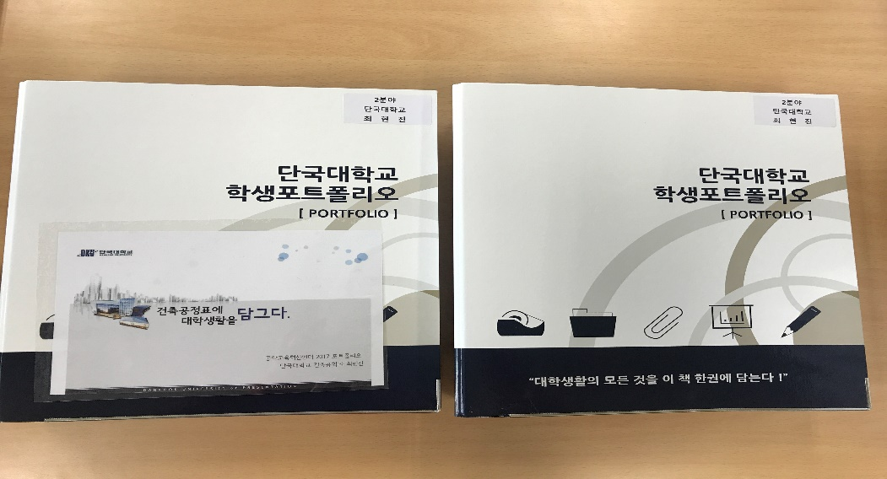
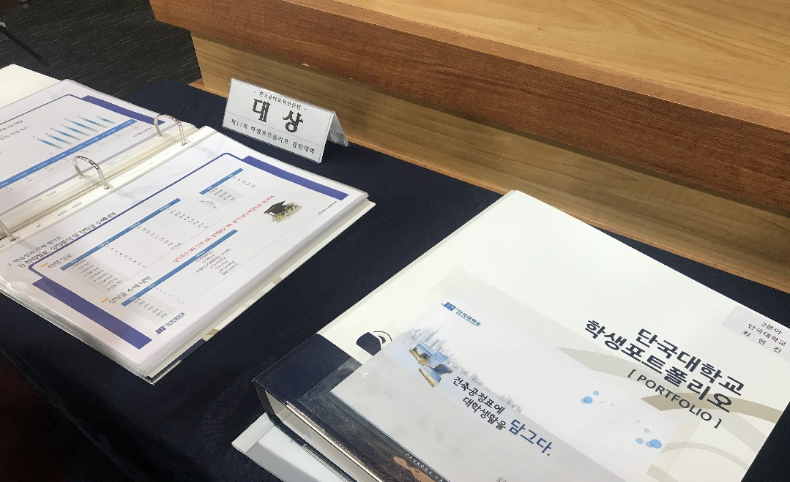
6. 학생포트폴리오
‘포트폴리오(Portfolio)’
원래 폴더나 보관함에 들어 있는 서류 또는 수집한 작품을 의미하고,
‘운반하다(carry)’의 의미를 갖는 ‘port’와 ＇종이(paper)’를 뜻하는 ‘folio’에서 파생되었다.
교육분야에서는 포트폴리오는 학생의 관심, 능력, 진로, 노력, 성장 등의 증거를 보여 주는 학생의 작품(결과물)을 모아 놓은 것
포트폴리오는 학생들의 특정 영역과 관련된 지식이나 수행 능력의 상태와 함께 지식 수준과 수행 능력의 발전과 변화 과정 까지를 종합적으로 보여주며 어떤 과정을 통해 포트폴리오가 만들어지고 선택되었는지에 대한 학생의 자기 성찰 과정이 반영되고 평가된다는 측면에서 단순한 작품 모음집과 구별된다.

Slide 26
6. 학생포트폴리오 사례
출처: 응용컴퓨터공학과 나재원(2020년 전국 학생포트폴리오 경진대회 대상, 교육부장관상)

Slide 27
6. 학생포트폴리오 사례
출처: 건축공학과 최현진(2017년 전국 학생포트폴리오 경진대회 대상, 교육부 장관상)

Slide 28
7. 공학교육혁신센터 소개
공과대학
학장(센터장)
연구분과위원회
프로그램 디렉터
센터 운영팀
이해균(토목공학) 조구영(기계공학) 김현수(건축공학)
장우영(전자전기)
황윤자(연구전담교수)
장우영(전자전기)
김재엽(화학) 오준균(고분자) 이원준(파이버시스템) 이해균(토목) 조구영(기계) 김현수(건축) 김준모(응용컴퓨터) 박규식(소프트웨어)
조재희(팀장)
--------------------
황윤자(연구교수)
김희진(연구원)
송지아(연구원) 함연경(직원)
최훈(조교)
김희진(조교)

Slide 29
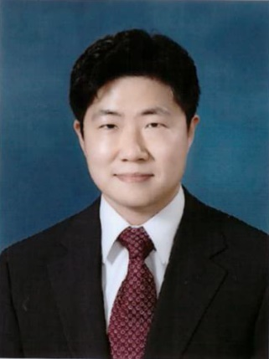
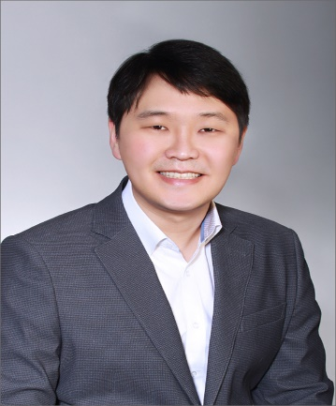
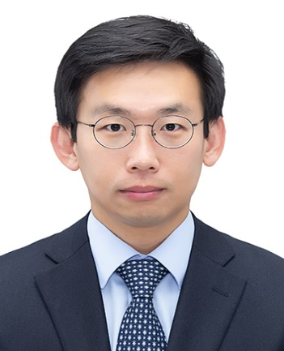
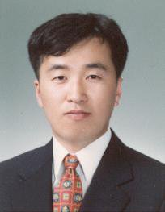
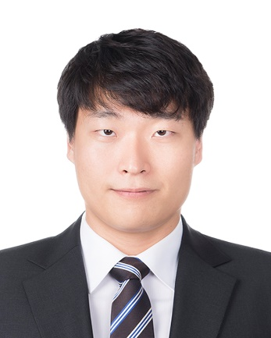
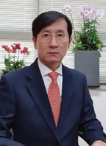
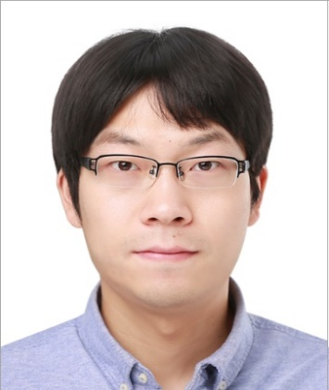
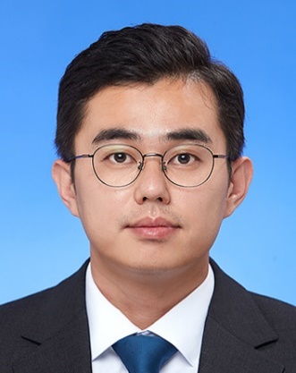
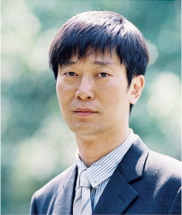
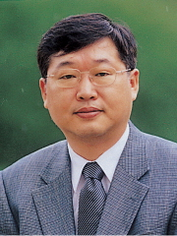
7. 센터장 및 PD(Program Director) 교수 소개
<전자전기공학>
장우영 교수
<파이버시스템공학>
이원준 교수
<고분자공학>
오준균 교수
<토목공학>
이해균 교수
<기계공학>
조구영 교수
<공과대학장,
공학교육혁신센터장>
이우걸 교수
<화학공학>
김재엽 교수
<건축공학>
김준희 교수
<응용컴퓨터공학>
김준모 교수
<소프트웨어학>
박규식 교수

Slide 30
공학인증에 관한 문의
선배에게 물어보는 것도 보다는
먼저 학과 PD교수님, 학과 인증조교선생님,
공학교육혁신센터
문의하여 반드시 정확한 상담을 받아야 합니다

